Slide 1
О задачах педагогического сообщества в формировании традиционных российских ценностей
Барабанова Надежда Викторовна, заведующий Центром повышения квалификации КОГОАУ ДПО «ИРО Кировской области» в г. Вятские Поляны

Slide 2
Духовно – нравственное воспитание
- деятельность, направленная на формирование ценностно – смысловой сферы личности на основе определённого мировоззрения и соответствующей ему системы морали, культуры и образа жизни
И.В. Метлик., д.п.н., главный научный сотрудник Института изучения детства, семьи и воспитания Российской академии образования, руководитель Всероссийского методического объединения по предметным областям «Основы религиозных культур и светской этики» и «Основы духовно-нравственной культуры народов России»»

Slide 3
XXХI Международные Рождественские образовательные чтения XXVII Свято-Трифоновские образовательные чтения «Глобальные вызовы современности и духовный выбор человека»
Одним из социологически зафиксированных «симптомов» глобализма является деструктивная реформация семейных отношений и переосмысление фундаментальных понятий «человек», «общество», «народ», «родина».
Да, вызовы глобализма – наша реальность, и каждому человеку предстоит сделать свой выбор. Мы, вятские люди, часть великой России, призваны жить соборно и работать в единстве Духа Божия. Это единство делает весь наш народ сильным, устойчивым в добре, непоколебимым в любви к своей Родине и Церкви.
Митрополит Вятский и Слободской Марк

Slide 4
СТРАТЕГИЯ РАЗВИТИЯ ВОСПИТАНИЯ В РОССИЙСКОЙ ФЕДЕРАЦИИ (2015 – 2025) Распоряжение Правительства Российской Федерации от 29 мая 2015 г. N 996-р
…обновление воспитательного процесса на основе оптимального сочетания отечественных педагогических традиций и современного опыта, создание и укрепление новых механизмов воспитания
Духовное и нравственное воспитание детей на основе российских традиционных ценностей осуществляется за счет …расширения сотрудничества между государством и обществом, общественными организациями и институтами в сфере духовно-нравственного воспитания детей, в том числе традиционными религиозными общинами;

Slide 5
№ 304-ФЗ от 31.07.2020 «О внесении изменений в Федеральный закон «Об образовании в Российской Федерации»
по вопросам воспитания обучающихся»
п.2 ст.2 . Воспитание - деятельность, направленная на развитие личности, создание условий для самоопределения и социализации обучающихся на основе социокультурных, духовно-нравственных ценностей и принятых в российском обществе правил и норм поведения в интересах человека, семьи, общества и государства, формирование у обучающихся чувства патриотизма, гражданственности, уважения к памяти защитников Отечества и подвигам Героев Отечества, закону и правопорядку, человеку труда и старшему поколению, взаимного уважения, бережного отношения к культурному наследию и традициям многонационального народа Российской Федерации, природе и окружающей среде;..
п. 9.1 ст. 12
Примерная основная образовательная программа включает примерную рабочую программу воспитания, примерный календарный план воспитательной работы
ст.12.1 (новая статья)
В разработке рабочих программ воспитания, календарных планов воспитательной работы имеют право принимать участие советы обучающихся, советы родителей, представительные органы обучающихся
Notes:
Воспитание подрастающего поколения – это стратегический общенациональный приоритет. По предложению Президента Российской Федерации в текущем году в Федеральный закон «Об образовании в Российской Федерации» внесены поправки, призванные укрепить воспитательную составляющую в образовательных организациях и расширить направления воспитательной работы.
Федеральный закон от 29.12.2012 № 273-ФЗ «Об образовании в Российской Федерации» в редакции Федерального закона от 31.07.2020 № 62-ФЗ, вступившего в силу 01.09.2020 уточняет отдельные понятия. В частности:
воспитание - деятельность, направленная на развитие личности, создание условий для самоопределения и социализации обучающихся на основе социокультурных, духовно-нравственных ценностей и принятых в российском обществе правил и норм поведения в интересах человека, семьи, общества и государства, формирование у обучающихся чувства патриотизма, гражданственности, уважения к памяти защитников Отечества и подвигам Героев Отечества, закону и правопорядку, человеку труда и старшему поколению, взаимного уважения, бережного отношения к культурному наследию и традициям многонационального народа Российской Федерации, природе и окружающей среде;
9) образовательная программа - комплекс основных характеристик образования (объем, содержание, планируемые результаты), организационно-педагогических условий и в случаях, предусмотренных настоящим Федеральным законом, форм аттестации, который представлен в виде учебного плана, календарного учебного графика, рабочих программ учебных предметов, курсов, дисциплин (модулей), практики, иных компонентов, а также оценочных и методических материалов;
образовательная программа - комплекс основных характеристик образования (объем, содержание, планируемые результаты) и организационно-педагогических условий, который представлен в виде учебного плана, календарного учебного графика, рабочих программ учебных предметов, курсов, дисциплин (модулей), иных компонентов, оценочных и методических материалов, а также в предусмотренных настоящим Федеральным законом случаях в виде рабочей программы воспитания, календарного плана воспитательной работы, форм аттестации;
Дополнен пунктом 9.1 статьи 12. Примерные основные общеобразовательные программы, примерные образовательные программы среднего профессионального образования, примерные образовательные программы высшего образования (программы бакалавриата и программы специалитета) включают в себя примерную рабочую программу воспитания и примерный календарный план воспитательной работы.
Статья 12.1. Общие требования к организации воспитания обучающихся
1. Воспитание обучающихся при освоении ими основных образовательных программ в организациях, осуществляющих образовательную деятельность, осуществляется на основе включаемых в образовательную программу рабочей программы воспитания и календарного плана воспитательной работы, разрабатываемых и утверждаемых такими организациями самостоятельно, если иное не установлено настоящим Федеральным законом.
2. Воспитание обучающихся при освоении ими основных общеобразовательных программ, образовательных программ среднего профессионального образования, образовательных программ высшего образования (программ бакалавриата и программ специалитета) в организациях, осуществляющих образовательную деятельность, осуществляется на основе включаемых в такие образовательные программы рабочей программы воспитания и календарного плана воспитательной работы, разрабатываемых и утверждаемых с учетом включенных в примерные образовательные программы, указанные в части 9.1 статьи 12 настоящего Федерального закона, примерных рабочих программ воспитания и примерных календарных планов воспитательной работы.
3. В разработке рабочих программ воспитания и календарных планов воспитательной работы имеют право принимать участие указанные в части 6 статьи 26 настоящего Федерального закона советы обучающихся, советы родителей, представительные органы обучающихся (при их наличии).

Slide 6
Федеральный закон от 14 июля 2022 г. № 261-ФЗ "О российском движении детей и молодежи"
Статья 2. Правовое положение Движения
1. Движение является добровольным, самоуправляемым общероссийским общественно-государственным движением, преследующим следующие цели:
1) содействие проведению государственной политики в интересах детей и молодежи;..
4) подготовка детей и молодежи к полноценной жизни в обществе, включая формирование их мировоззрения на основе традиционных российских духовных и нравственных ценностей, традиций народов Российской Федерации, достижений российской и мировой культуры, а также развитие у них общественно значимой и творческой активности, высоких нравственных качеств, любви и уважения к Отечеству, трудолюбия, правовой культуры, бережного отношения к окружающей среде, чувства личной ответственности за свою судьбу и судьбу Отечества перед нынешним и будущими поколениями, иные общественно полезные цели.

Slide 7
Об утверждении Основ государственной политики по сохранению и укреплению традиционных российских духовно-нравственных ценностей Указ Президента Российской Федерации от 09.11.2022 г. № 809
Основы являются документом стратегического планирования в сфере обеспечения национальной безопасности Российской Федерации, определяющим систему целей, задач и инструментов реализации стратегического национального приоритета "Защита традиционных российских духовно-нравственных ценностей, культуры и исторической памяти" в части, касающейся защиты традиционных российских духовно-нравственных ценностей
Традиционные ценности - это нравственные ориентиры, формирующие мировоззрение граждан России, передаваемые от поколения к поколению, лежащие в основе общероссийской гражданской идентичности и единого культурного пространства страны, укрепляющие гражданское единство, нашедшие свое уникальное, самобытное проявление в духовном, историческом и культурном развитии многонационального народа России.

Slide 8
Об утверждении Основ государственной политики по сохранению и укреплению традиционных российских духовно-нравственных ценностей Указ Президента Российской Федерации от 09.11.2022 г. № 809
К традиционным ценностям относятся жизнь, достоинство, права и свободы человека, патриотизм, гражданственность, служение Отечеству и ответственность за его судьбу, высокие нравственные идеалы, крепкая семья, созидательный труд, приоритет духовного над материальным, гуманизм, милосердие, справедливость, коллективизм, взаимопомощь и взаимоуважение, историческая память и преемственность поколений, единство народов России

Slide 9
Об утверждении Основ государственной политики по сохранению и укреплению традиционных российских духовно-нравственных ценностей Указ Президента Российской Федерации от 09.11.2022 г. № 809
Христианство, ислам, буддизм, иудаизм и другие религии, являющиеся неотъемлемой частью российского исторического и духовного наследия, оказали значительное влияние на формирование традиционных ценностей, общих для верующих и неверующих граждан. Особая роль в становлении и укреплении традиционных ценностей принадлежит православию.
Государственная политика по сохранению и укреплению традиционных ценностей реализуется в области образования и воспитания, работы с молодежью, культуры, науки, межнациональных и межрелигиозных отношений, средств массовой информации и массовых коммуникаций, международного сотрудничества.

Slide 10
Об утверждении Основ государственной политики по сохранению и укреплению традиционных российских духовно-нравственных ценностей Указ Президента Российской Федерации от 09.11.2022 г. № 809
Решение проблем в области сохранения и укрепления традиционных ценностей должно осуществляться по следующим основным направлениям:
19. д) совершенствование форм и методов воспитания и образования детей и молодежи в соответствии с целями государственной политики по сохранению и укреплению традиционных ценностей;

Slide 11
Об утверждении Основ государственной политики по сохранению и укреплению традиционных российских духовно-нравственных ценностей Указ Президента Российской Федерации от 09.11.2022 г. № 809
24. Реализация стратегического национального приоритета "Защита традиционных российских духовно-нравственных ценностей, культуры и исторической памяти" предполагает решение следующих задач государственной политики по сохранению и укреплению традиционных ценностей:
д) воспитание в духе уважения к традиционным ценностям как ключевой инструмент государственной политики в области образования и культуры, необходимый для формирования гармонично развитой личности;
ж) поддержка религиозных организаций традиционных конфессий, обеспечение их участия в деятельности, направленной на сохранение традиционных ценностей, противодействие деструктивным религиозным течениям;

Slide 12
Об утверждении Основ государственной политики по сохранению и укреплению традиционных российских духовно-нравственных ценностей Указ Президента Российской Федерации от 09.11.2022 г. № 809
IV. Инструменты реализации государственной политики по сохранению и укреплению традиционных ценностей
26. д) привлечение институтов гражданского общества, в том числе религиозных организаций, к участию в реализации государственной политики по сохранению и укреплению традиционных ценностей
27. б) разработка методических рекомендаций по реализации государственной политики по сохранению и укреплению традиционных ценностей.

Slide 13
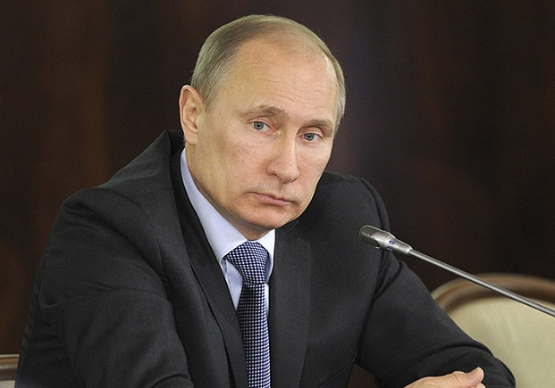
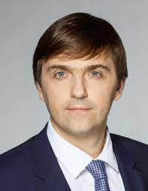
Президент РФ В.В. Путин:
«... Нет и не может быть в сегодняшнем мире морали и нравственности в отрыве от религиозных ценностей»
(Из интервью журналу Time, декабрь 2007 г.)
Считаю необходимым, чтобы воспитатели в школах были в хорошем рабочем взаимодействии с представителями Русской Православной Церкви и других традиционных религиозных организаций России, чтобы они передавали детям наряду с патриотическими ценностями и те традиционные духовно-нравственные ценности, которые сохранились в исторической памяти и в душах людей.
Приветствие министра просвещения РФ Сергея Кравцова участникам XXIX Международных образовательных чтений. Май, 2021 г.

Slide 14
Указ Президента РФ от 25.01.2023 N 35 "О внесении изменений в Основы государственной культурной политики, утвержденные Указом Президента Российской Федерации от 24 декабря 2014 г. N 808"
«Культурный суверенитет" - совокупность социально-культурных факторов, позволяющих народу и государству формировать свою идентичность, избегать социально-психологической и культурной зависимости от внешнего влияния, быть защищенными от деструктивного идеологического и информационного воздействия, сохранять историческую память, придерживаться традиционных российских духовно-нравственных ценностей;
Основные цели государственной культурной политики
- формирование гармонично развитой личности, разделяющей традиционные российские духовно-нравственные ценности, и укрепление единства и сплоченности российского общества посредством приоритетного культурного и гуманитарного развития.";
укрепление общероссийской гражданской идентичности, сохранение единого культурного пространства страны, обеспечение межнационального и межрелигиозного мира и согласия;..
создание условий для воспитания и развития детей на основе традиционных российских духовно-нравственных ценностей и защита интересов детей;..

Slide 15
Региональные нормативные акты, регламентирующие взаимоотношения системы образования и Церкви
Соглашение о сотрудничестве министерства образования Кировской области и Вятской Епархии, Уржумской Епархии, Яранской Епархии
План реализации соглашения о сотрудничестве министерства образования Кировской области и Вятской Епархии, Уржумской Епархии, Яранской Епархии

Slide 16
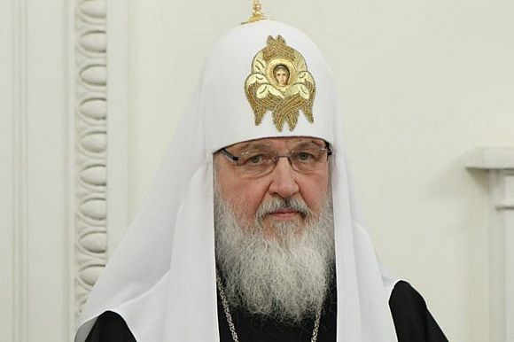
Святейший Патриарх Московский и всея Руси Кирилл Выступление на пленарном заседании ХХХ международных образовательных чтений. Май 2022года
«Именно от педагогов во многом зависит не только интеллектуальный и культурный уровень подрастающего поколения, но и их духовно – нравственное состояние, а значит, и моральный облик будущего нашего общества»
« Особо хотел бы подчеркнуть исключительную важность высокой компетенции педагога, преподающего предмет «Основы православной культуры», его погруженность в предмет…
Наша работа по росту качества и компетенций педагогов – это единственно правильный путь к достижению необходимого воспитательного эффекта…»

Slide 17
ФГОС начального общего образования (ФГОС НОО) Приказ Министерства просвещения Российской Федерации от 31 мая 2021 года № 286
Раздел 32.1 Учебный план программы начального общего образования
«В учебный план входят следующие обязательные для изучения предметные области… «Основы религиозных культур и светской этики», учебные предметы (учебные модули) «Основы религиозных культур и светской этики».
Предмет представлен шестью модулями: «Основы светской этики»; «Основы православной культуры»; «Основы иудейской культуры»; «Основы буддийской культуры»; «Основы исламской культуры»; «Основы религиозных культур народов России»
Раздел 43 ФГОС НОО. Предметные результаты освоения программы начального общего образования с учетом специфики содержания предметных областей, включающих конкретные учебные предметы (учебные модули)»
Подраздел 43.6. Предметные результаты по ОРКСЭ представлены по каждому из 6 модулей.

Slide 18
МИНИСТЕРСТВО ОБРАЗОВАНИЯ И НАУКИ РОССИЙСКОЙ ФЕДЕРАЦИИ
ДЕПАРТАМЕНТ ГОСУДАРСТВЕННОЙ ПОЛИТИКИ
В СФЕРЕ ОБЩЕГО ОБРАЗОВАНИЯ
ПИСЬМО
от 31 марта 2015 г. N 08-461
О НАПРАВЛЕНИИ РЕГЛАМЕНТА ВЫБОРА МОДУЛЯ КУРСА ОРКСЭ

Slide 19
ФГОС основного общего образования (ФГОС ООО) Приказ Министерства просвещения Российской Федерации от 31 мая 2021 года № 287
Раздел 33.1. Учебный план программы основного общего образования
«В учебный план входят следующие обязательные для изучения предметные области… «Основы духовно-нравственной культуры народов России».
Содержание предметной области не раскрыто, составляющие её учебные предметы не названы.
«При изучении предметной области «Основы духовно-нравственной культуры народов России» по заявлению обучающихся, родителей (законных представителей) несовершеннолетних обучающихся осуществляется выбор одного из учебных курсов (учебных модулей) из перечня, предлагаемого Организацией»
п. 45.8. Предметные результаты по предметной области «Основы духовно-нравственной культуры народов России» сформулированы для всего уровня обучения

Slide 20
ОДОБРЕНА РЕШЕНИЕМ ФЕДЕРАЛЬНОГО УЧЕБНО-МЕТОДИЧЕСКОГО
ОБЪЕДИНЕНИЯ ПО ОБЩЕМУ ОБРАЗОВАНИЮ
протокол2/22от29.04.2022г.
ПРИМЕРНАЯ РАБОЧАЯ ПРОГРАММА ОСНОВНОГО ОБЩЕГО ОБРАЗОВАНИЯ
ОСНОВЫ ДУХОВНО – НРАВСТВЕННОЙКУЛЬТУРЫ НАРОДОВ РОССИИ
(для5—6классов образовательных организаций)
МОСКВА2022

Slide 22
КОНЦЕПЦИЯ преподавания предметной области «Основы духовно-нравственной культуры народов России»
В рамках предметной области ОДНКНР возможна реализация учебных предметов, учитывающих региональные, национальные и этнокультурные особенности народов Российской Федерации, которые дают представление о формировании традиционных духовных и нравственных ценностей российского общества за многовековой исторический период развития нашей страны; об этнокультурных особенностях многонационального народа Российской Федерации, выражаемых в том числе в языке, религиозной вере, традиционном творчестве. ОДНКНР готовит обучающихся к осознанию необходимости сохранения духовного и культурного наследия как основы российской государственности.
https://docs.edu.gov.ru/document/210ad0cd0423c3c9f7f9020f78bee51c/download/4948/

Slide 23
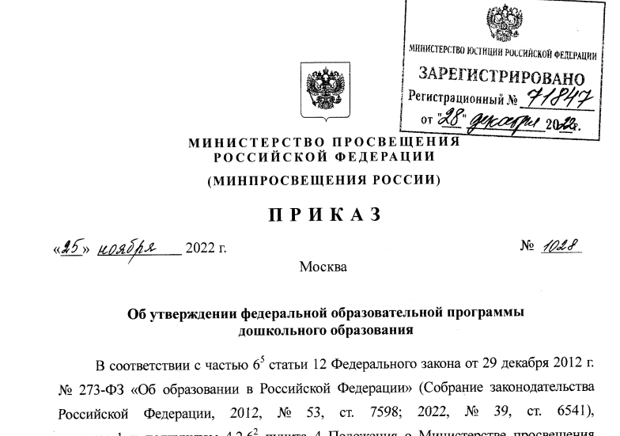

Slide 24
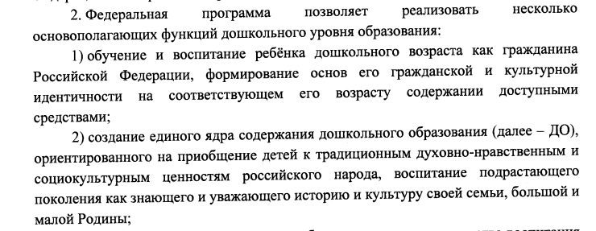
ФОП ДО

Slide 25
Повышение квалификации педагогов, преподающих ОРКСЭ и ОДНКНР
2015 – 2021г.г. «Основы православной культуры» (48 часов)
2022г. «Теория и практика преподавания основ православной культуры в условиях реализации Федеральных государственных
образовательных стандартов» (72 часа)
Цель реализации программы: Совершенствование и/или получение новой компетенции в области преподавания основ православной культуры в рамках предметных областей «Основы религиозных культур и светской этики», «Основы духовно – нравственной культуры народов России» с учетом изменений в обновленных ФГОС

Slide 26
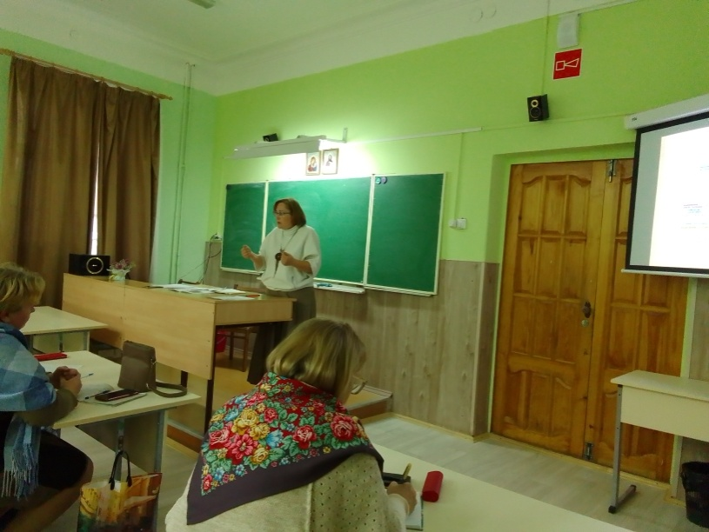
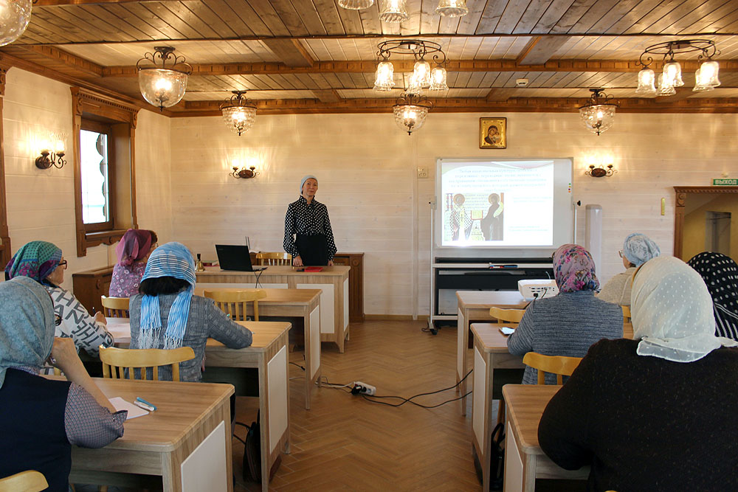
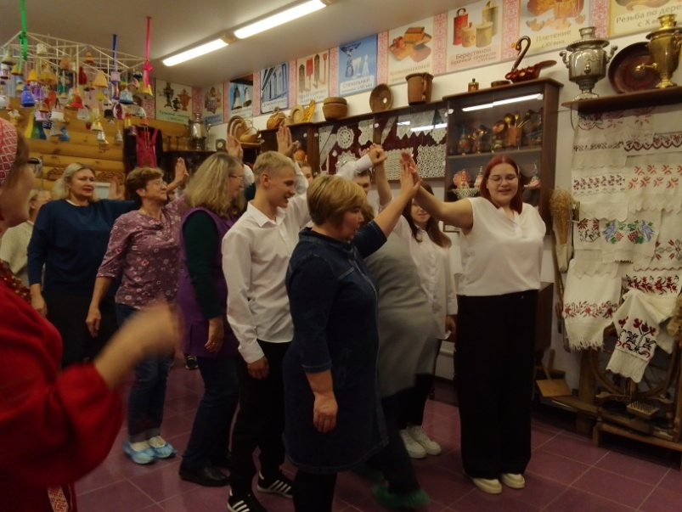
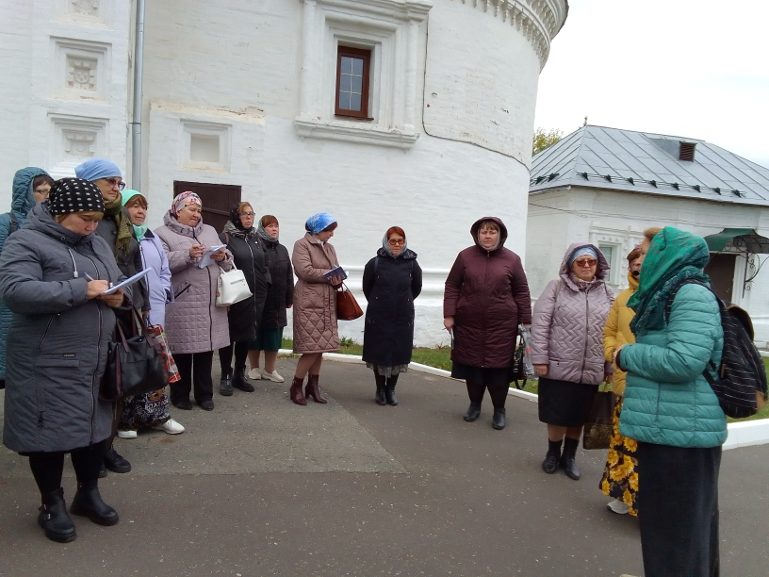
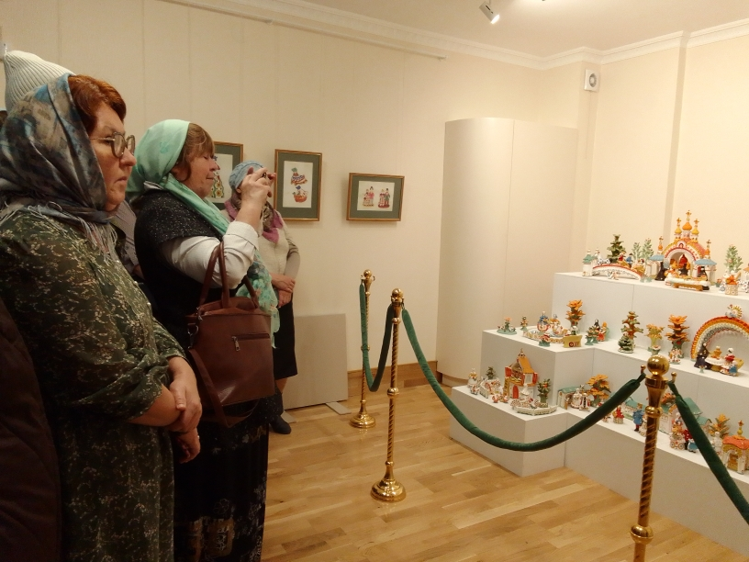
«Теория и практика преподавания основ православной культуры в условиях реализации Федеральных государственных образовательных стандартов» (72 часа)

Slide 27
Экскурсионно-образовательной поездки «Святыни родной земли» Туристическое агентство СВЯТКИ
Цель V экскурсионно-образовательной поездки: изучение педагогами культурного наследия России как содержательной компоненты духовно – нравственного воспитания обучающихся.
В программе поездки древнерусские города, расположенные на берегах Волги, сохранившие множество уникальных культурных и исторических памятников, входящие в Золотое кольцо России Углич, Кострома, а также Борисоглебск, Рыбинск, Мышкин, Тутаев, знаменитый Толгский монастырь.

Slide 28
Всероссийский конкурс в области педагогики, работы с детьми и молодежью до 20 лет
«За нравственный подвиг учителя»
Всероссийский конкурс в области педагогики, работы с детьми и молодежью до 20 лет «За нравственный подвиг учителя» проводится Министерством образования и науки Российской Федерации и Синодальным отделом религиозного образования и катехизации при поддержке аппарата Полномочных представителей Президента в федеральных округах.
В нем участвуют представители всех типов существующих в России учебных заведений: педагоги общеобразовательных, православных школ, гимназий и лицеев, школ с этнокультурным компонентом, музыкальных школ и домов детского творчества, а также преподаватели институтов повышения квалификации учителей и педагоги высшей школы.
Награды победителям конкурса вручают на Торжественном открытии Международных Рождественских образовательных чтений Святейший Патриарх Московский и всея Руси, Председатель Синодального отдела религиозного образования и катехизации Русской Православной Церкви, видные государственные деятели.

Slide 29
Межрегиональные Благовещенские образовательные чтения
Цель чтений: объединение усилий педагогов и родителей, ученых и деятелей культуры, а также широкой общественности в сфере духовного роста и нравственного совершенствования подрастающего поколения и укрепление связи между светскими и религиозными организациями.

Slide 30
О педагогической ассоциации по духовно-нравственному воспитанию
Цель – объединение усилий и развитие сотрудничества в сфере духовно-нравственного воспитания.
Задачи:
1.Объединение педагогов, занимающихся вопросами духовно-нравственного воспитания.
2.Обмен педагогическим опытом и опытом сотрудничества в сфере духовно-нравственного воспитания.
3. Содействие распространению положительного педагогического опыта и сотрудничества в духовно-нравственном воспитании.
4. Повышение качества работы по духовно-нравственному воспитанию через развитие сотрудничества образовательных учреждений, православных приходов, общественных объединений.

Slide 31
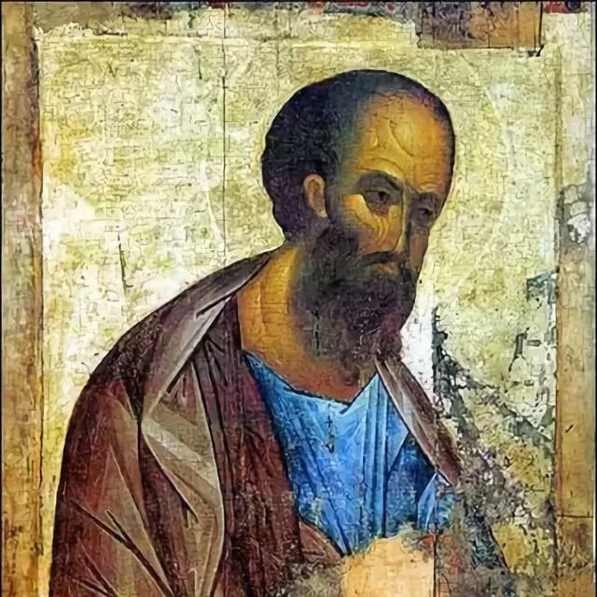
«Повинуйтесь наставникам вашим и будьте покорны, ибо они неусыпно пекутся о душах ваших, как обязанные дать отчет; чтобы они делали это с радостью, а не воздыхая, ибо это для вас неполезно.»
(Евр.13:17)

Slide 32
Благодарю за внимание!
Барабанова Надежда Викторовна, заведующий Центром ПК ИРО Кировской области
8(83334) 77-2-55
cpkvp@kirovipk.ru

Slide 34
Светский характер образования
1) Организационно-правовая независимость государственных и муниципальных образовательных учреждений от религиозных организаций. Государственные органы управления образованием обязаны соблюдать принцип раздельности светского и религиозного образования.
2) Право обучающихся (воспитанников), педагогических работников и других участников образовательного процесса на свободу совести и вероисповедания, свободный выбор и выражение своих взглядов и убеждений.
3) Равенство религиозных объединений и их последователей перед законом.
4) Отсутствие государственной религии или нерелигиозной идеологии, обязательной для изучения всеми обучающимися (воспитанниками); добровольный характер углубленного изучения какой-либо религии или нерелигиозной идеологии.

Slide 35
Светский характер образования
5) Обязанность разработчиков содержания образования учитывать разнообразие мировоззренческих подходов в российском обществе. Представление учащимся знаний о религии в инвариантном компоненте общего образования не может проводиться только с позиций критического или апологетического подходов.
6) Обязанность органов управления образованием создавать условия, способствующие защите и развитию в системе образования традиций и ценностей российской культуры, региональных и этнических культур и традиций народов Российской Федерации.
7)Преподавание в школах и в учреждениях дополнительного образования религиоведческих дисциплин основывается на культурологическом подходе и осуществляться педагогами, имеющими специальную профессиональную подготовку.

